Slide 1
Tổng Quan ESB v12
Trainer:
La Mạnh Hải
Hồ Chí Minh, 17/07/2025

Slide 2
NỘI DUNG CHÍNH
1
Giới thiệu IBM App Connect Enterprise (ACE)
2
Các khái niệm cơ bản
3
Các loại Node phổ biến
4
Demo
5
Bài kiểm tra

Slide 3
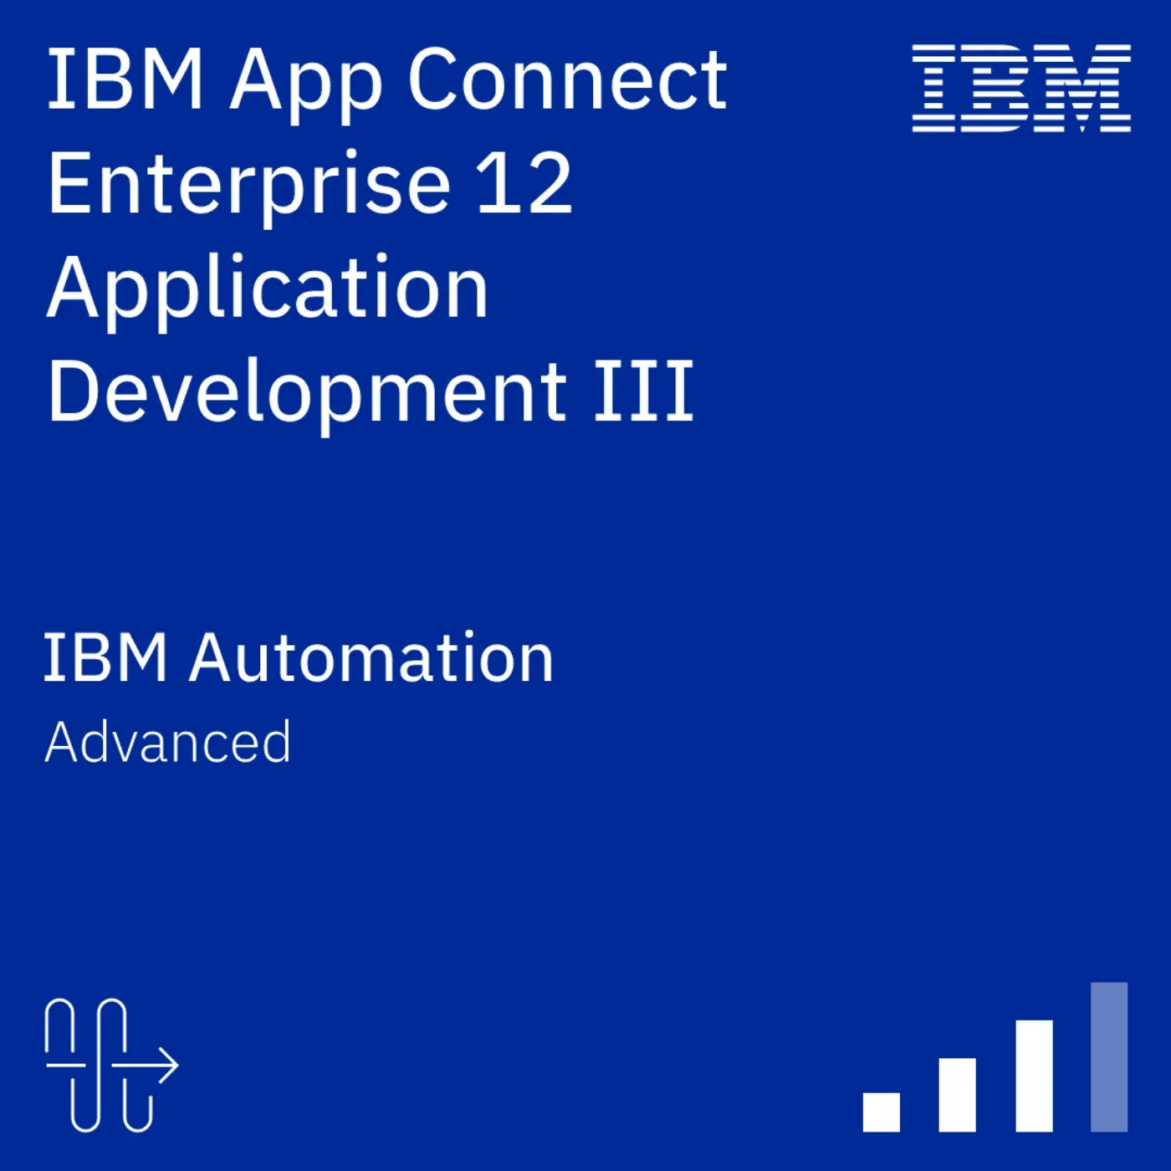
1
Giới thiệu IBM App Connect Enterprise (ACE)
Khái niệm: ACE là một nền tảng tích hợp mạnh mẽ và linh hoạt, kết nối các ứng dụng, dữ liệu và dịch vụ trên các môi trường khác nhau (on-premise, cloud).
Ưu điểm khi dùng ACE:
Tích hợp đa dạng với nhiều hệ thống, ứng dụng và dữ liệu
Chuyển đổi dữ liệu mạnh mẽ giữa các định dạng khác nhau
Hiệu suất cao và khả năng mở rộng linh hoạt
Phát triển nhanh chóng với môi trường trực quan

Slide 4
2
Các khái niệm cơ bản
Application: là 1 container đóng gói tất cả các resource như message flow, subflows, ESQL, ... thành 1 file duy nhất để deploy
Integration Node: Môi trường thực thi cho các giải pháp tích hợp, có thể chứa một hoặc nhiều Integration Server.
Integration Server: Quy trình độc lập, nơi các ứng dụng tích hợp và thư viện được triển khai và thực thi.
Message Flow: Chuỗi các bước xử lý được định nghĩa bằng đồ họa, mô tả cách request được nhận, xử lý, chuyển đổi và định tuyến.
ESQL: Là ngôn ngữ lập trình được IBM thiết kế, sử dụng trong toàn bộ ứng dụng
CREATE FUNCTION Main() RETURNS BOOLEAN
BEGIN
-- Sao chép request sang response
SET OutputRoot = InputRoot;
-- Thêm trường mới vào JSON
SET OutputRoot.JSON.Data.status = 'processed';
-- Lấy giá trị từ request
DECLARE price INTEGER;
SET price = InputRoot.JSON.Data.price;
-- Tính toán và thêm trường mới
SET OutputRoot.JSON.Data.discount_price = price * 0.9;
RETURN TRUE;
END;

Slide 5
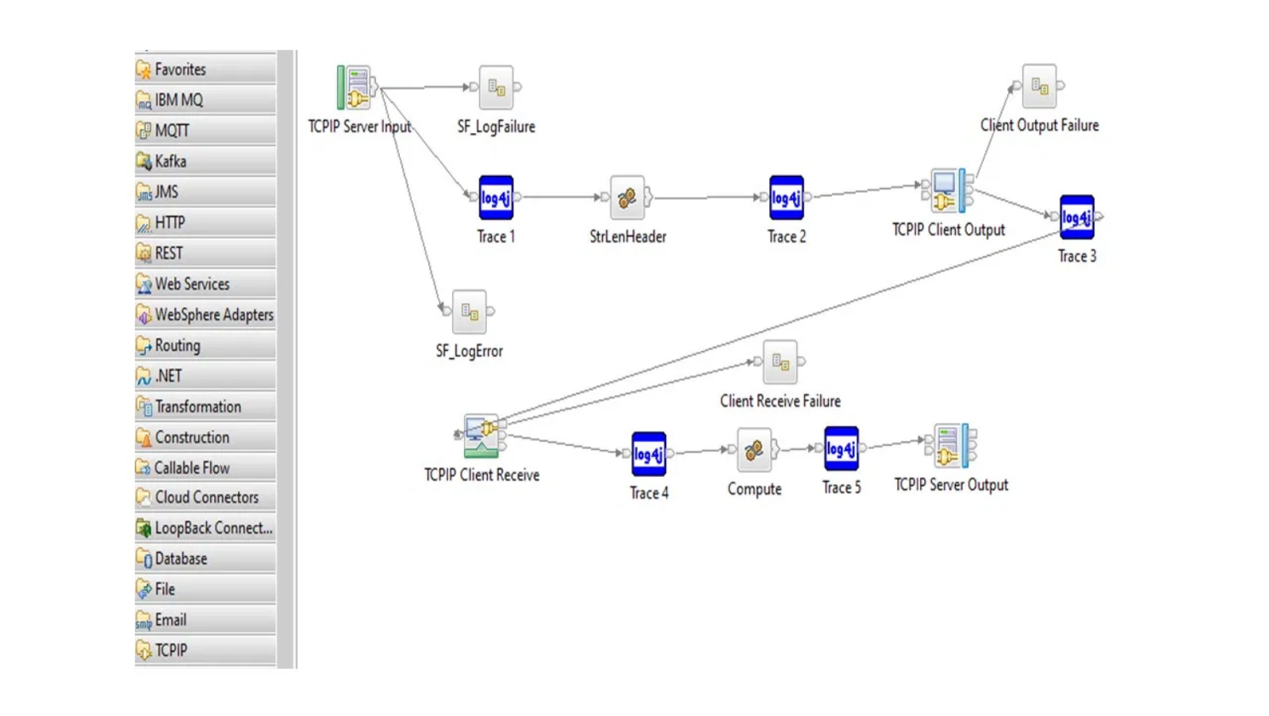
3
Các loại Node phổ biến
HTTPInput: Nhận các request HTTP từ các nguồn bên ngoài và đưa vào Message Flow.
HTTPReply: Gửi response đã xử lý ra các hệ thống bên ngoài hoặc trả về phản hồi.
Compute: Tính toán, xử lý logic các nội dung của request
Filter: Xử lý các điều kiện, lọc data. Điều hướng request theo kết quả là True/ False/ Unknown

Slide 6

4
Demo

Slide 7
5
Bài kiểm tra
Số lượng câu hỏi: 7
Link quiz: tại mục chat của Teams Meeting “Daily Training - TT PTUD (ITD)”

Slide 8
Thank you!

